Slide 1


Producción acuícola en
Costa Rica
Instituto COSTARRICENSE de pesca y acuicultura
Dirección de fomento pesquero y acuícola
Departamento de fomento acuícola
Por: Carlos alvarado ruiz
Biólogo Marino acuicultor
Espec: Acuicultura continental
Cód. 1932

Slide 2
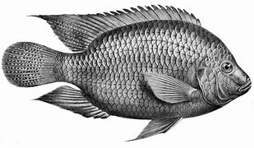
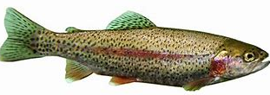
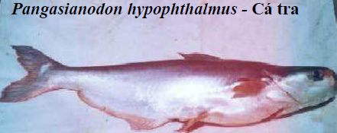
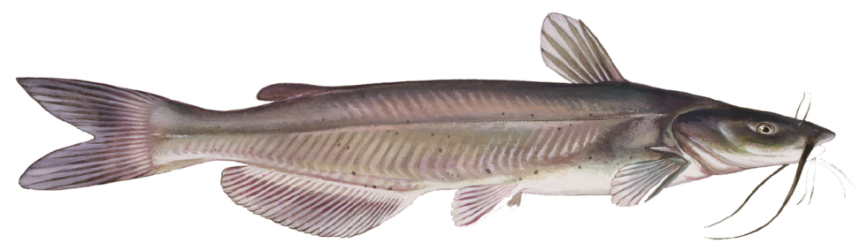

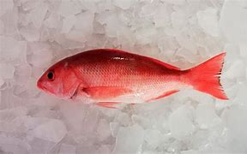

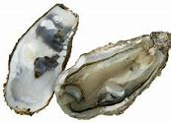
PRINCIPALES ESPECIES DE ACUICULTURA
Tilapia: Oreochromis niloticus, O. aureus (Exóticas)
Trucha Arco Iris-Oncorhynchus mykiss (Exótica)
Pangasius Pangasius hypotalamus (Exótica)
Cat fish Ictalurus punctatus (Exótica)
Langostino Machrobrachium rosenbergii (Exótica)
Pargo manchado Lutjanus guttatus (Nativa)
Camarón blanco: Litopenaeus vannamei (Exóticas)
Ostra Japonesa Crassostrea gigas (Exótica)

Slide 3
PRODUCCIÓN ACUÍCOLA TONELADAS ANUALES
Fuente: Secretaria Ejecutiva de Planificación de Planificación Sectorial Agropecuaria (Sepsa). 2021. Información del Departamento de Acuicultura del Instituto Costarricense de Pesca y Acuicultura

Slide 4
Mapa producción acuícola Costa Rica

Slide 5
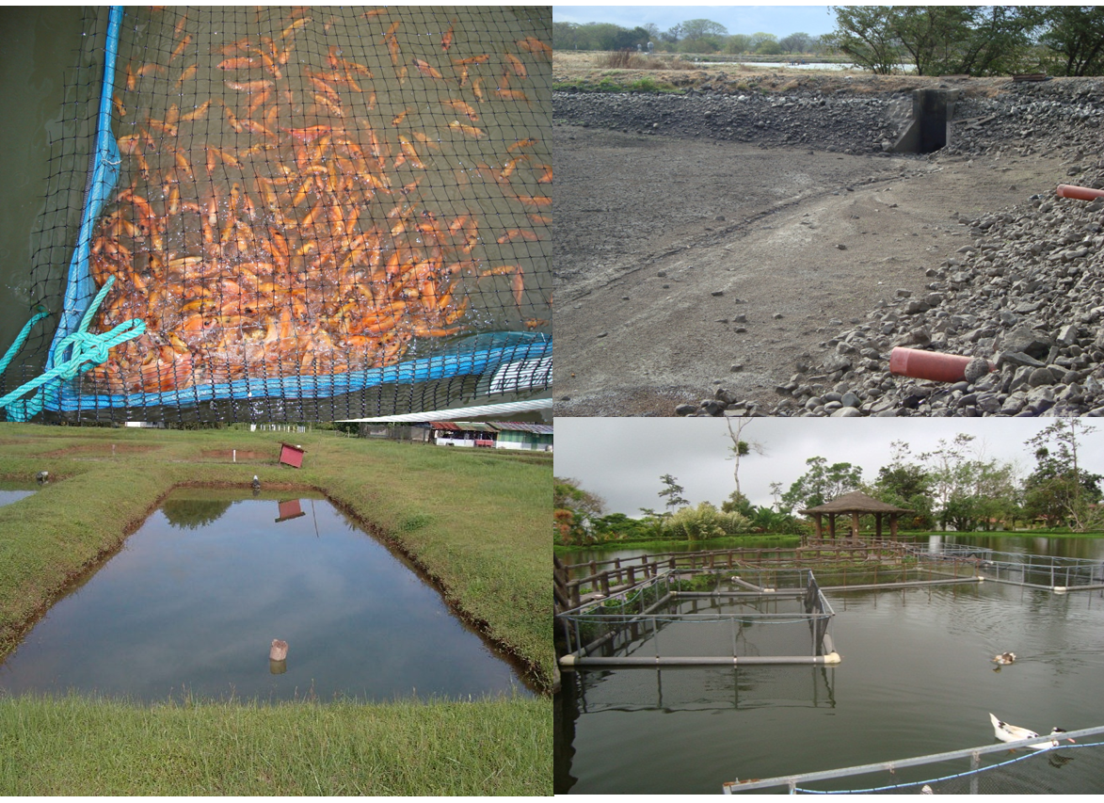
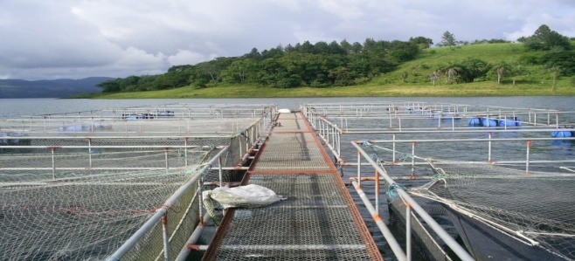
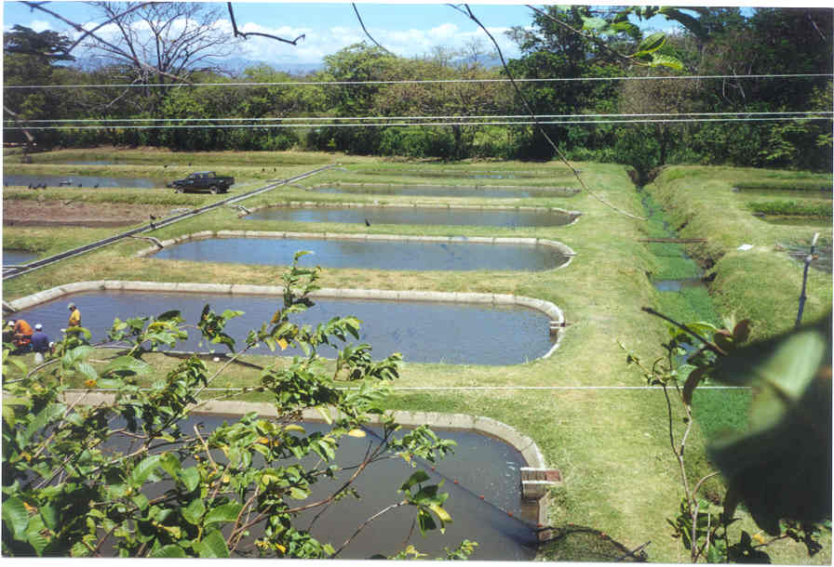
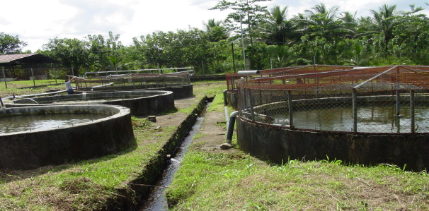
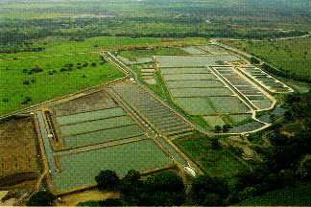
SISTEMAS DE PRODUCCIÓN
A NIVEL CONTINENTAL TILAPIA
Tilapia: Estanques cementados
Tilapia: Jaulas flotantes
Tilapia: Pilas Circulares
Tilapia: Sistemas mixtos

Slide 6
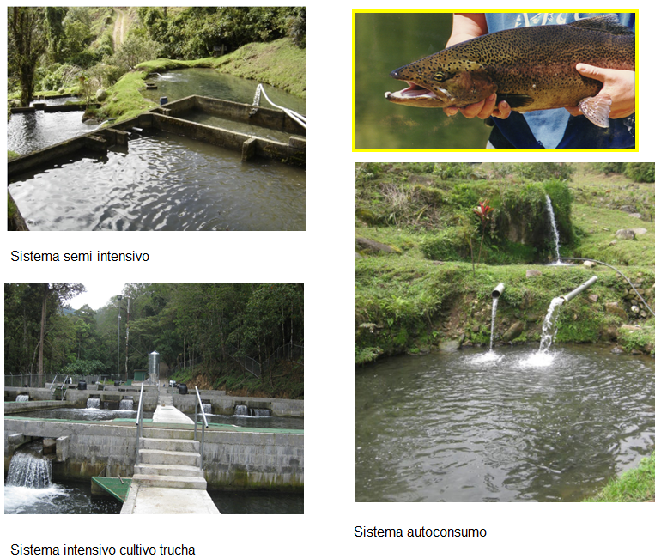
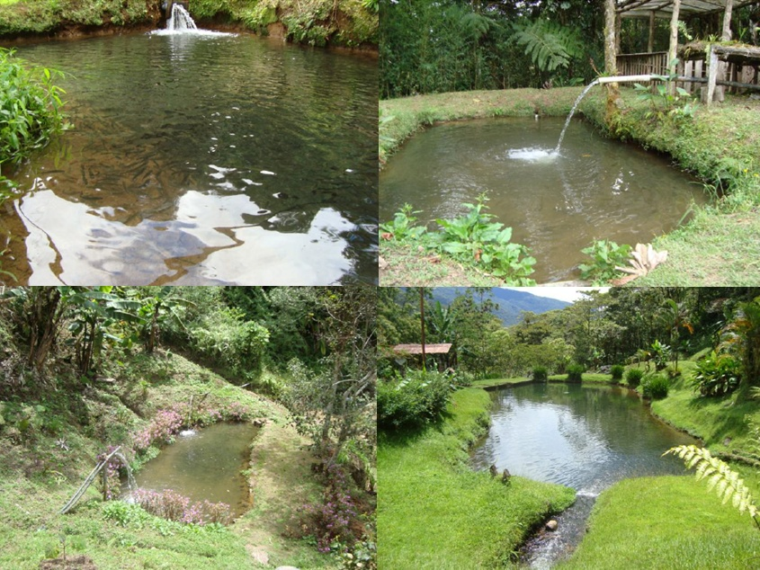
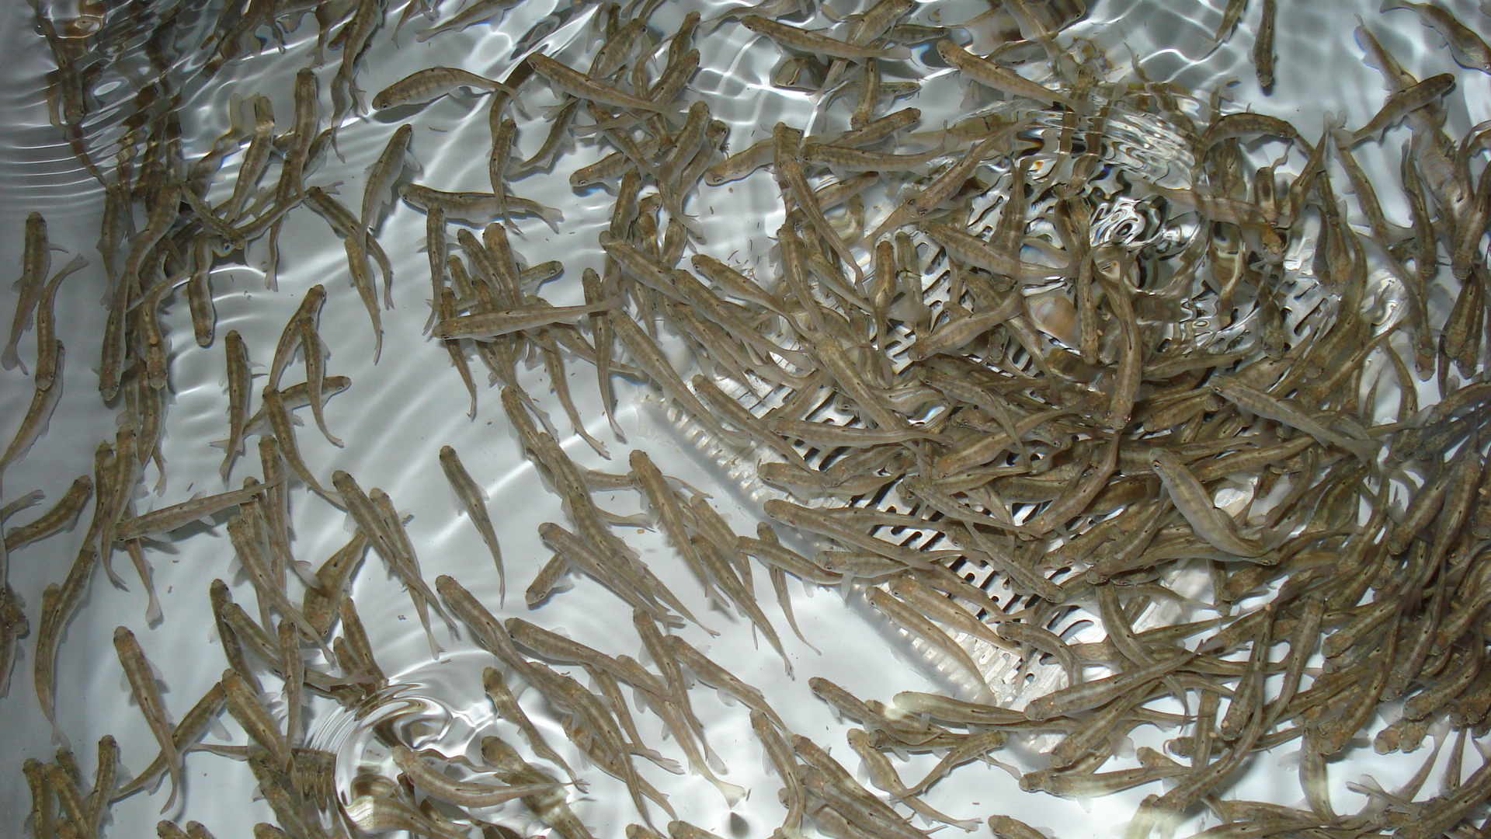
SISTEMAS DE PRODUCCIÓN TRUCHA

Slide 7
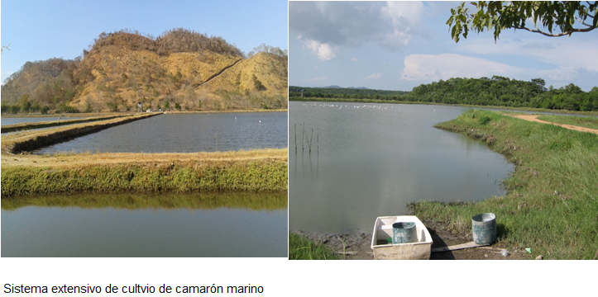
SISTEMAS DE PRODUCCIÓN CAMARON

Slide 8
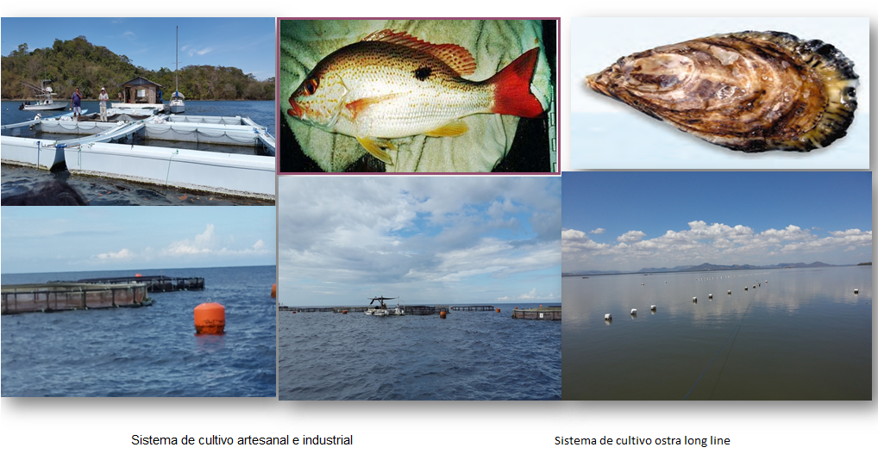
SISTEMAS DE PRODUCCIÓN PARGO Y OSTRA

Slide 9
Desarrollo del extensionismo acuícola
Participan seis instituciones del Estado Costarricense
Instituto Costarricense de pesca y acuicultura
Instituto Nacional de Enseñanza y Aprendizaje
Universidad Nacional
Universidad de Costa Rica
Parque Marino del Pacífico
Niveles de abordaje
1-Determinación si el sitio de cultivo cumple con las condiciones apropiadas para la especie de interés.
2-Orientación sobre los requisitos legales para implementar un cultivo en aguas continentales o marinas.

Slide 10
Desarrollo del extensionismo acuícola
3-Suministro y entrega de semilla de tilapia y trucha INCOPESCA
Suministro de Ostra Universidad Nacional
Suministro de semilla de pargo Parque Marino
Suministro de semilla de otras especies por parte sector privado
4-Capacitación al sector acuícola, sobre técnicas básicas de cultivo según especie.
5-Desarrollos tecnológicos como cultivos integrados Aquaponia. Cultivo en jaulas de camarón marino.

Slide 11
Problema que afronta el extensionismo acuícola
1-Limitación de recurso humano capacitado y recurso financiero para abarcar toda la demanda en el territorio nacional, tanto en acuicultura continental como marina.
2-Ausencia de equipamiento como medidores de oxígeno o medidor de multi parámetros, para una mejor toma de decisiones sobre el cultivo
3-Necesidad de intercambio de conocimiento en cuanto a nuevas tecnologías de producción.
4-Mejorar la integración inter-institucional del Sector Agro para abordar en forma más integral al sector.
Ausencia de incentivos fiscales por pare del Estado para favorecer a los pequeños y medianos productores.

Slide 12
Cooperación Coreana esta problemática
1-Implementar un modelo de zonificación de la actividad acuícola en Costa Rica con un criterio técnico.
2-Incorporación de stock biológicos nuevos para la acuicultura con componente de mejora genética.
3-Financiamiento para estudios de uso de especies nativas para la acuicultura
4-Dotación de equipamiento básico para medir parámetros físico químicos en las aguas de cultivo.
5-Cursos de especialización en acuicultura marina y continental.
6-Pasantias internacionales sobre sistemas de cultivo como recirculación acuícola, uso de biofloc, diseño de jaulas, sistema IPRS in-pond raceway system

Slide 13
Cooperación Coreana esta problemática
7-Instalación y anclaje de jaulas para cultivos marinos en zonas costeras.
8-Biotecnologias para remediación de fondos de estanques y aguas.
9-Insumos para inducción hormonal para peces, incubadoras, equipamiento.
10-Estrategias de alimentación para larvas de peces con alimento vivo (Cepas).
11-Presencia de un experto Coreano en acuicultura.

